Slide 1


Tango Controls - Wprowadzenie
Piotr Goryl - 3Controls sp. z o. o. (piotr.goryl@3-controls.com)
Tadeusz Szymocha, Łukasz Dudek, Wojciech Kitka - Solaris, Uniwersytet Jagielloński
AGH, 11-04-2017

Slide 2
Plan
Plan wykładów/zajęć
Kim jesteśmy
Synchrotron
Wprowadzenie
Co to jest system sterowania
Co to jest Tango Controls
Sprawy organizacyjne

Slide 3
Plan wykładów
Wprowadzenie
Pierwsze kroki w Tango
Interfejsy graficzne
2 x Serwery Urządzeń
Sardana
Zagadnienia zaawansowane

Slide 4
Kim jesteśmy
Piotr Goryl - 3Controls:
Start-up założony w grudniu 2015 bazujący na m.in. na doświadczeniu zdobytym w Solaris.
Wdrażamy systemy SCADA bazujące na Tango Controls oraz przygotowujemy wersję przemysłową TangoSCADA.
http://www.3-controls.com
Tadeusz Szymocha, Łukasz Dudek, Wojciech Kitka – Solaris, UJ:
Narodowe Centrum Promieniowania Synchrotronowego działające na Uniwersytecie Jagiellońskim, dostarczające promieniowanie synchrotronowe oraz potrzebną aparaturę i infrastrukturę do badań naukowych w wielu dziedzinach nauki.
http://www.synchrotron.pl

Slide 5


Solaris
Solaris został wybudowany we współpracy z ośrodkiem MAX IV (Lund, Szwecja).
Jest bliźniaczym synchrotronem tamtejszego urządzenia o energii 1.5GeV.
Pierwsze elektrony: 19 Grudzień, 2014
Pierwsze światło: Kwiecień, 2015
Aktualnie uruchamianie dwóch linii pomiarowych oraz budowa kolejnej

Slide 6
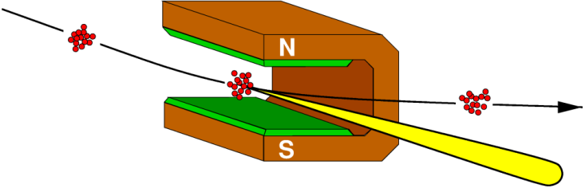
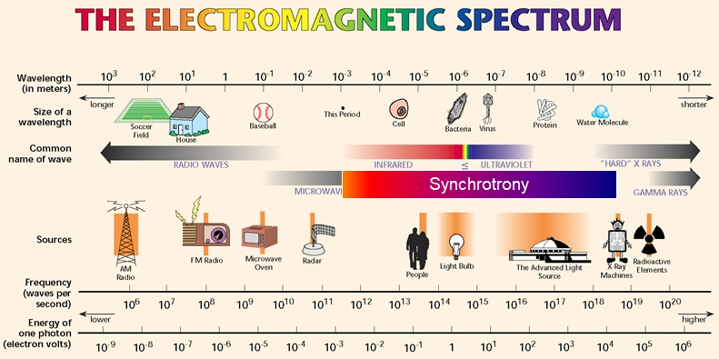
Synchrotron
Wytwarzanie promieniowania synchrotronowego ładunek (elektrony) w polu magnetyczny,
Wiązka elektronów
Pole magnetyczne
Promieniowanie (światło)
Na podstawie materiałów Solaris

Slide 7

Synchrotron
Źródło elektronów
Wstępne przyspieszenie w akceleratorze liniowym
Wiele magnesów zakrzywiających tor elektronów
tak aby utrzymać je w ruchu po zamkniętej trajektorii
Na podstawie materiałów Solaris

Slide 8
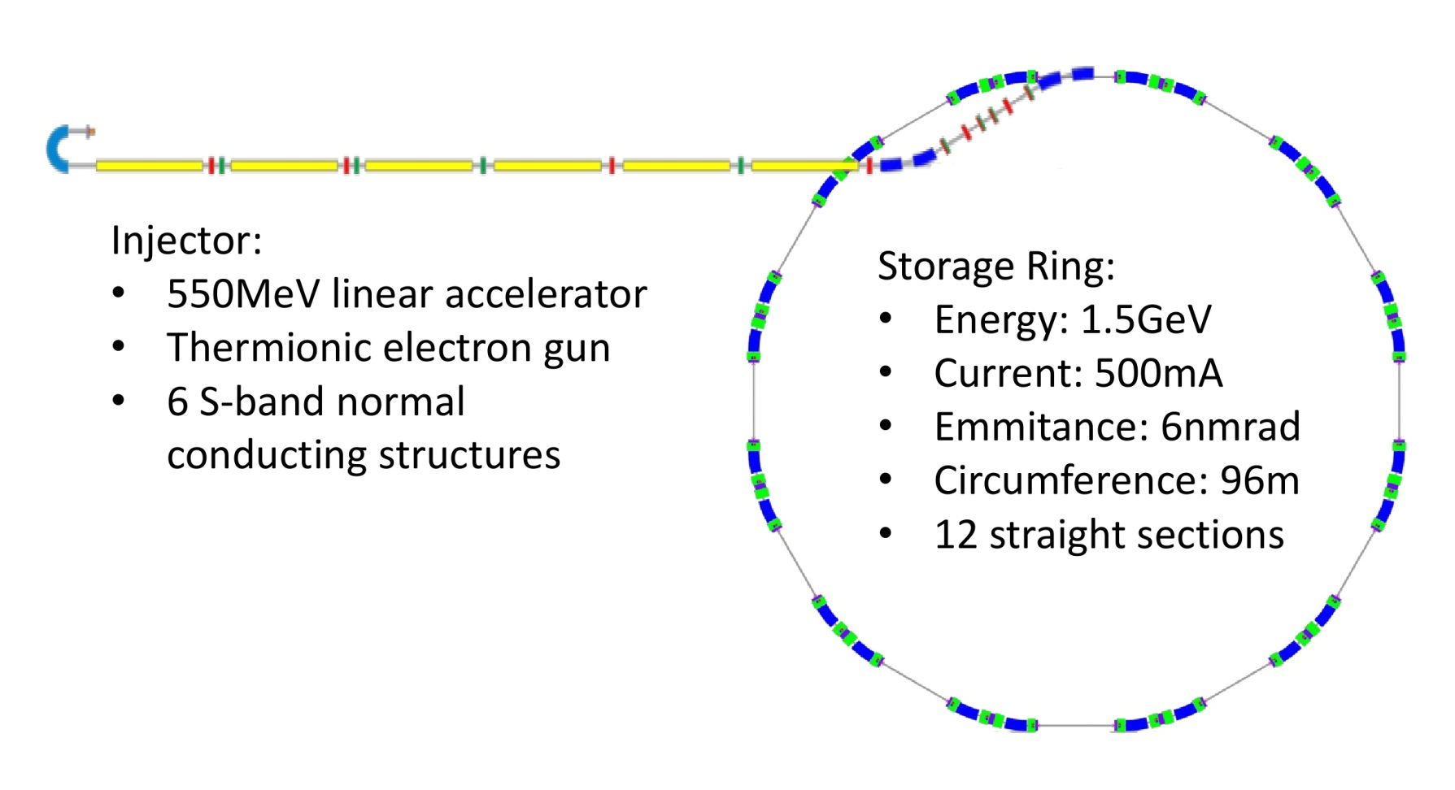
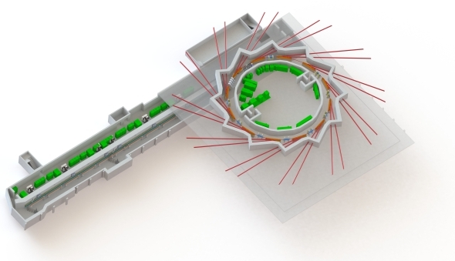
Synchrotron
Na podstawie materiałów Solaris

Slide 9
System sterowania

Slide 10
System sterowania
Object
expectations
results
input
output

Slide 11
System sterowania
Controller
Object
expectations
results
input
output

Slide 12
System sterowania
Controller
Controlled Object
expectations
results
input
output
Control System = Controller + Controlled Object

Slide 13


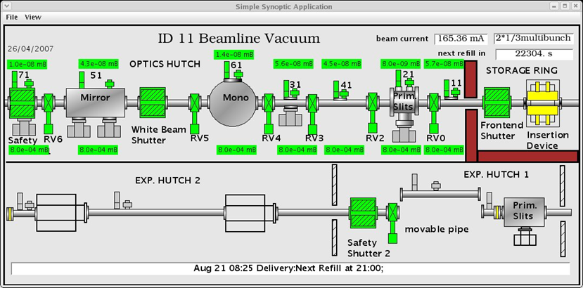
System sterowania synchrotronem
Synchrotron

Slide 14
System sterowania synchrotronem
GUIs
History Database
WWW
Computation
Computer Network
Person Protection
Equipment Protection
Synchronization
E-beam control
Vacuum control
Environmental control
Beam line control
Machine (magnets…)
vacuum
air conditioning
beamlines

Slide 15
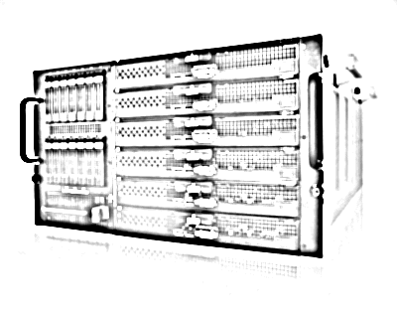
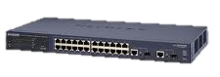
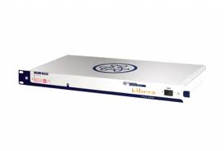
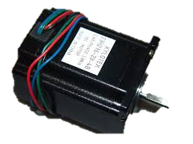

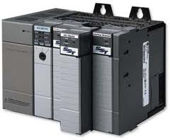

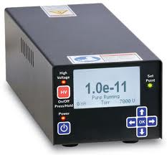
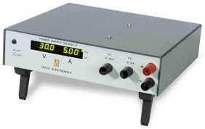
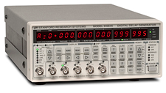

System sterowania synchrotronem
Server Room
Control Room/Hutch
Computer Network
video processing
motors
BPMs
PLCs
Signals Acquisition
Timing

Slide 16
System sterowania synchrotronem
Acquire signals from variety of equipment
Apply settings to the equipment
Realize sequences and synchronous data collection
Visualize machine state and experiment results
Manage and store experiment data (results and settings)
Export data for future processing

Slide 17

System sterowania synchrotronem
Each experiment/beamline differs form other
Different algorithms/sequences
Different kind of data
Different size of data produced
End stations with third party software
Variety of equipment providers – different protocols
Detectors/experiments could provide large amount of data
To be stored
To be sent
To be processed
standards

Slide 18
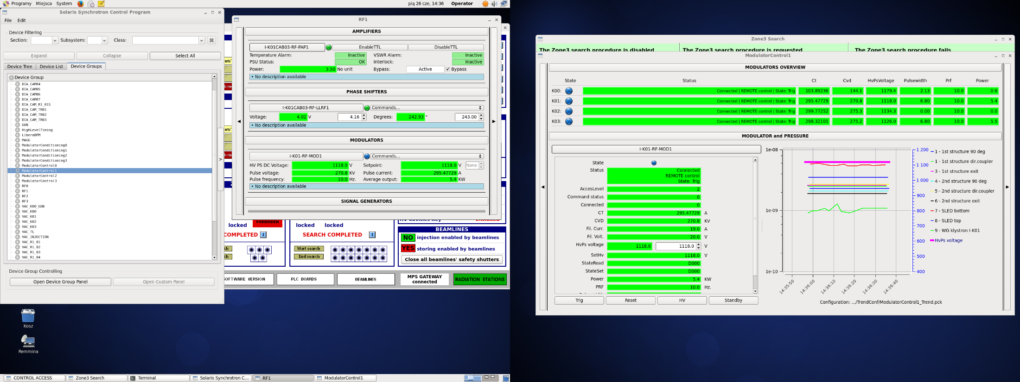
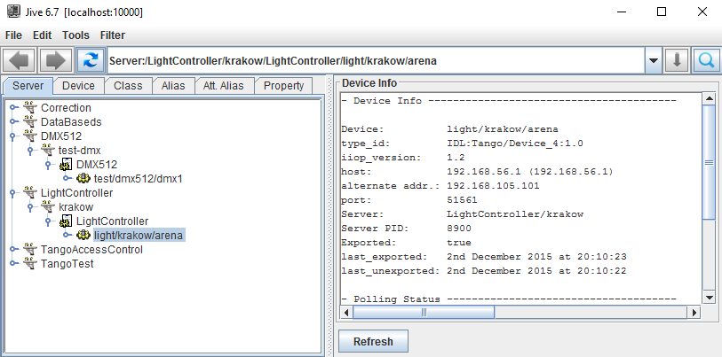
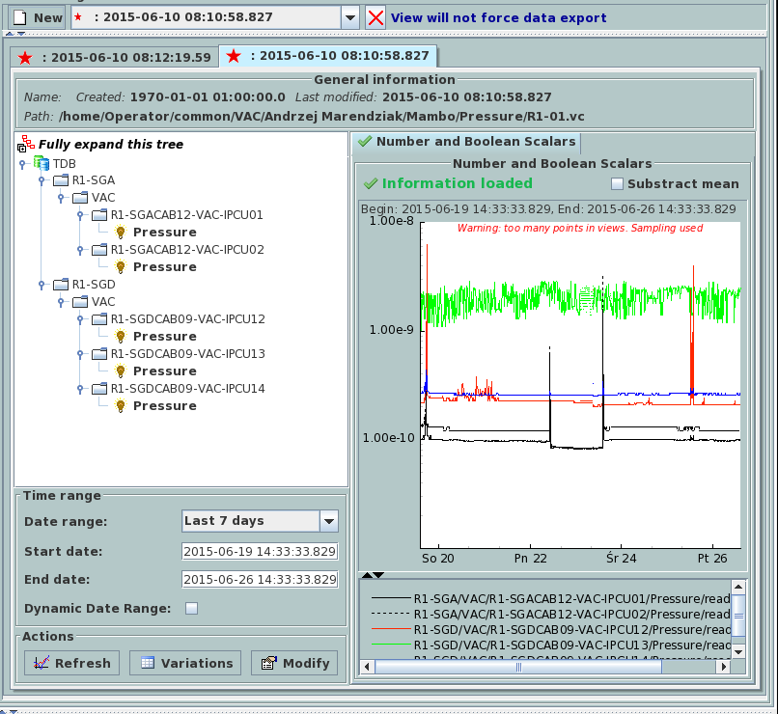

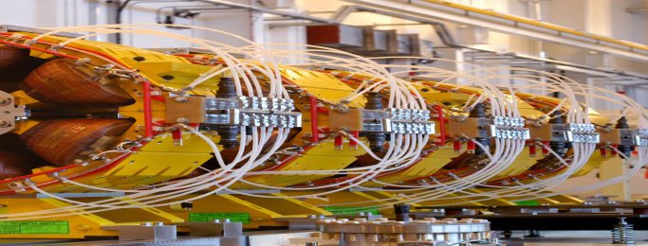
TANGO
HMI/GUI
System Management
Archiving
DeviceServer:
Device1
Device2
…
DeviceServer:
Device1
Device2
…
DeviceServer:
Device1
Device2
…

Slide 19
TANGO
TANGO
Distributed Control System
Integration
API
Objective
Java, C++, Python
Protocol based on: TCP/IP, CORBA, ZeroMQ
TCP/IP (CORBA, ZeroMQ)
Provides common language for system’s elements

Slide 20

TANGO
Device:
Translates hardware to the TANGO protocol
An object of a certain class
Attributes
Operations
States
Logical abstraction of hardware
PowerSupply
Current Voltage
On() Off()
Device Server:
Process that contains devices
DeviceServer:
Device1
Device2
…
DeviceServer:
Device1
Device2
…
DeviceServer:
Device1
Device2
…

Slide 21
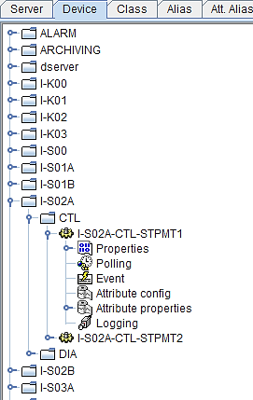
TANGO
TANGO HOST
Machine running a DataBaseds device server
The DataBaseds device:
Provides configuration info to other parts of the TANGO
Stores data in a database (MySql)
TANGO HOST
DataBaseds
DataBase device
MySql
DeviceServer:
Device1
Device2
…
DeviceServer:
Device1
Device2
…
DeviceServer:
Device1
Device2
…

Slide 22
TANGO
Client Applications
System Management
Archiving
Taurus, Jdd, Jdraw – GUI building
Jive -Configuration
MySql
hdd
Binding to Matlab, IgorPro, C – Acc physics
Astor – monitoring, deploying
HDB
TDB
Sardana, Python - Sequencing
Pogo – code generation
TANGO HOST
DataBaseds
MySql
DeviceServer:
Device1
Device2
…
DeviceServer:
Device1
Device2
…
DeviceServer:
Device1
Device2
…

Slide 23

TANGO
Historical Archive
Temporary Archive
(fast)
Client Applications
Matlab, IgorPro
MySql
MySql
hdd
GUI
HDB
TDB
Sequencing
TANGO HOST
DataBaseds
Configuration
MySql
DeviceServer:
Device1
Device2
…
DeviceServer:
Device1
Device2
…
DeviceServer:
Device1
Device2
…

Slide 24
TANGO
Historical Archive
Temporary Archive
(fast)
Client Applications
Matlab, IgorPro
MySql
MySql
hdd
GUI
HDB
TDB
Sequencing
TANGO HOST
Data Flow
DataBaseds
MySql
DeviceServer:
Device1
Device2
…
DeviceServer:
Device1
Device2
…
DeviceServer:
Device1
Device2
…

Slide 25
Pojęcia
Tango Controls
Rozproszony system sterowania
Definiuje protokół komunikacyjny oparty o CORBA-ę oraz ZeroMQ
Definiuje dostępne funkcjonalności i pojęcia
Definiuje API
Biblioteki realizujące API
Narzędzia (programy)
Połączenia (bindings) do innych systemów

Slide 26
Device (urządzenie)
I-S01/MAG/PS1
Current = 10 Voltage = 1.4
On() Off()
Mapuje fizyczne lub logiczne urządzenia na:
Atrybuty reprezentujące sygnały
Komendy reprezentujące akcje jakie można wykonać na danym urządzeniu
Pipe-y (rury, fajki ;)) – będące odmianą atrybutów
Stany
Ma nazwę składającą się z trzech części
{domena}/{poddomena}/{urządzenie}
W Solaris te trzy części są wykorzystywane nstępująco: {system}/{podsystem}/{urządzenie} np.: I-K00/VAC/IPCU1
Nazwa jest case-insensitive, nie rozróżnialne są wielkie i małe litery
Jest obiektem (instancją, implementacją interfejsu) jakiejś klasy
Jest instancjonowany przez device server (serwer urządzeń)

Slide 27
Device Class (klasa urządzenia)
PowerSupply
Current Voltage
On() Off()
Określa interfejs danego urządzenia, czyli definiuje
Jakie atrybuty, pipe-y posiada urządzenie danej klasy
Jakie komendy można wykonać na urządzeniu tej klasy
Jak wygląda maszyna stanów urządzenia tej klasy
Ma jednoczłonową nazwę
Klasy są implementowane przez serwery urządzeń. i Interfejs danej klasy zdefiniowany jest tylko wewnątrz danego serwera urządzeń
Różne device server-y mogą implementować tą samą klasę w inny sposób i z innym interfejsem
Programista musi dbać aby wewnątrz danego systemu był on spójny

Slide 28
Device Server (serwer urządzeń)
DanfysikDS
Jest programem, który implementuje jedną bądź wiele klas urządzeń (device class) i pozwala instancjonować urządzenia tych klas
Uruchomiony device server-a to instancja
Każda instancja device server-a ma unikalną nazwę wewnątrz systemu
{DeviceServerName}/{InsanceName}
Device server uruchamiany jest zazwyczaj komendą:
/path_to/DeviceServerName InstanceName opcje np.:
TangoTest test
Tworzy instancję TangoTest/test
Dla każdej instancji powstaje też urządzenie klasy DServere dserver/{DeviceServerName}/{InstanceName} pozwalające zarządzać instancją

Slide 29
Rozproszenie
Poszczególne komponenty Tango Controls mogą być uruchomione na wielu komputerach (serwerach, stacjach roboczych, urządzeniach wbudowanych) w wielu lokalizacjach
Istotne są zagadnienia sieciowe
Informacja gdzie w sieci uruchomiony jest element systemu (device server) dostępna jest poprzez tzw. Tango Host
Jest to komputer na którym uruchomiony jest device server DataBasds
Inne device servery uruchamiając się przesyłają informację o swojej lokalizacji sieciowej (IP, port) do DataBasds
Biblioteki Tango wykorzystują zmienną środowiskową TANGO_HOST jako informcję o tym gdzie znajduje się Databads

Slide 30
Rozproszenie

Slide 31
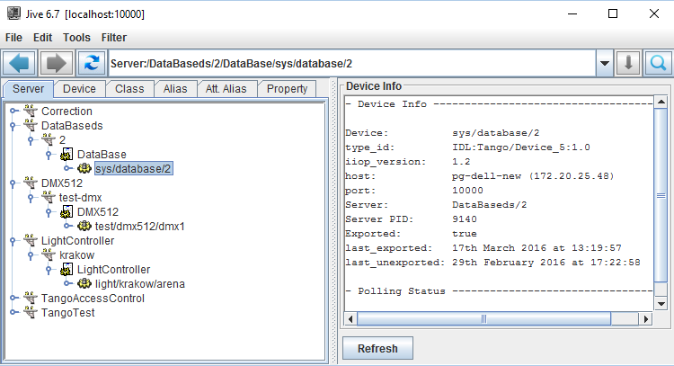
Rozproszenie

Slide 32
DataBaseds
W systemie Tango musi być uruchomiony co najmniej jeden device server DataBaseds
W komendzie uruchamiania tego device servera podaje się (oprócz nazwy instancji, domyślnie 2) także informację pod jakim adresem IP i portem będzie oczekiwał na połączenia:
DataBaseds 2 -ORBendPoint giop:tcp::10000
Ten device server uruchamia się na maszynie określanej jako Tango Host. Zakładając, że jest to komputer o adresie IP 172.20.25.48 wszystkie inne komputery w systemi muszą mieć ustawioną odpowiednio zmienną środowiskową np. w pliku /etc/rc.local znajduje się linijka:
export TANGO_HOST=172.20.25.48:10000
Zazwyczaj DataBaseds konfiguruje się jako serwis startujący automatycznie przy uruchomieniu systemu (na jednym wybranym komputerze w całym systemie)
DataBaseds zapisuje, odczytuje i modyfikuje konfiguracje systemu zapisywaną w bazie danych (zazwyczaj MySQL)
Do uruchomienia DataBaseds potrzeba zdefiniować też zmienne systemowe: MYSQL_USER oraz MYSQL_PASSWORD i zakłada, że serwer MySQL jest uruchomiony na tym samym komputerze co DataBaseds

Slide 33
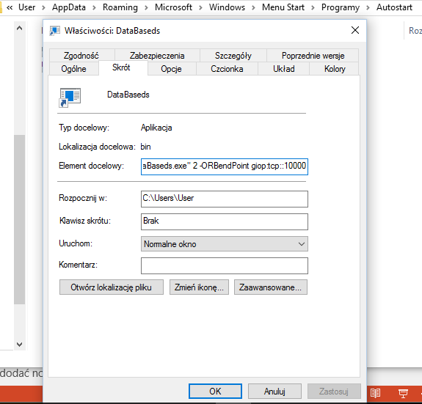
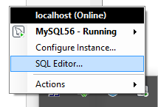
Databaseds
"C:\Program Files\tango\bin\DataBaseds.exe" 2 -ORBendPoint giop:tcp::10000

Slide 34
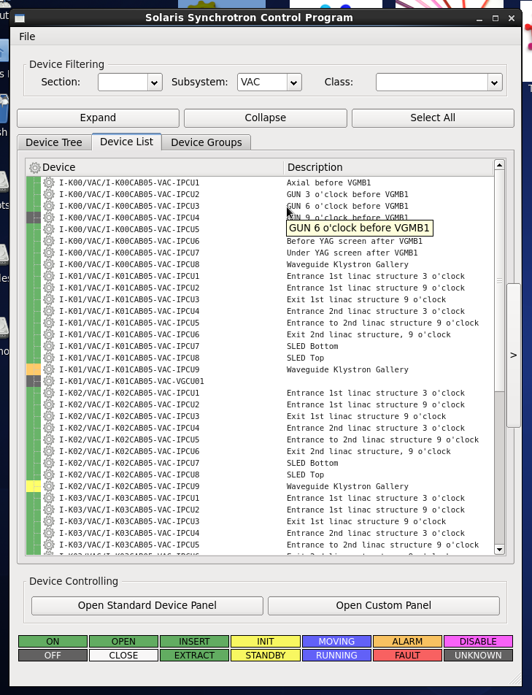
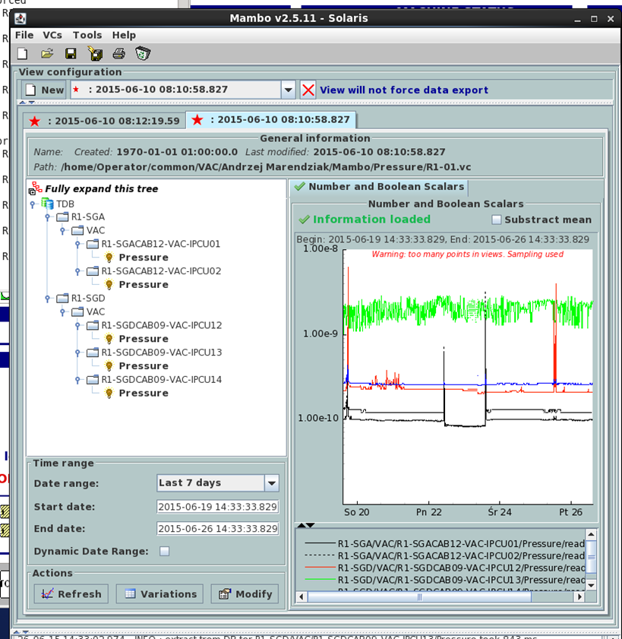
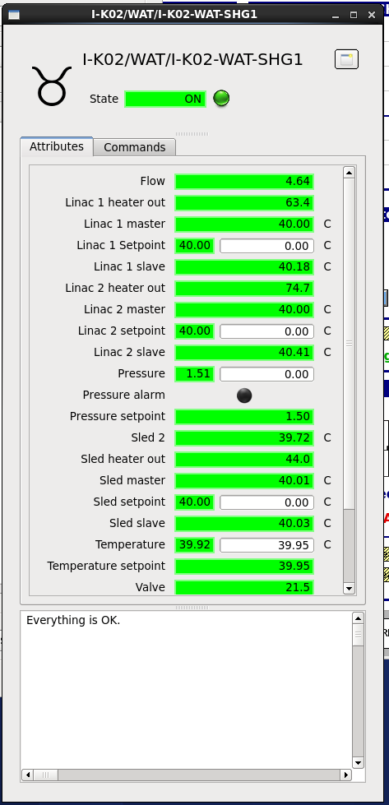
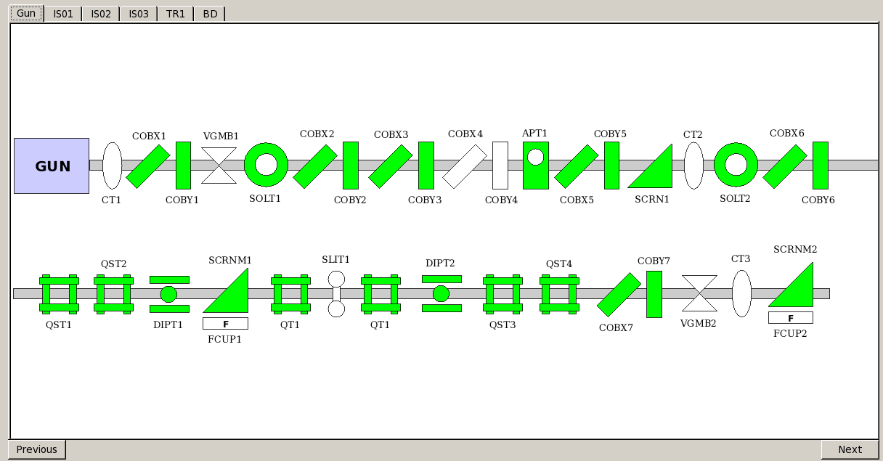
Aplikacje klienckie
Wszelkie programy, któr korzystają z API Tango Controls i urządzeń
Na komputerach gdzie są uruchamiane musi być zdefiniowana zmienna systemowa TANGO_HOST

Slide 35
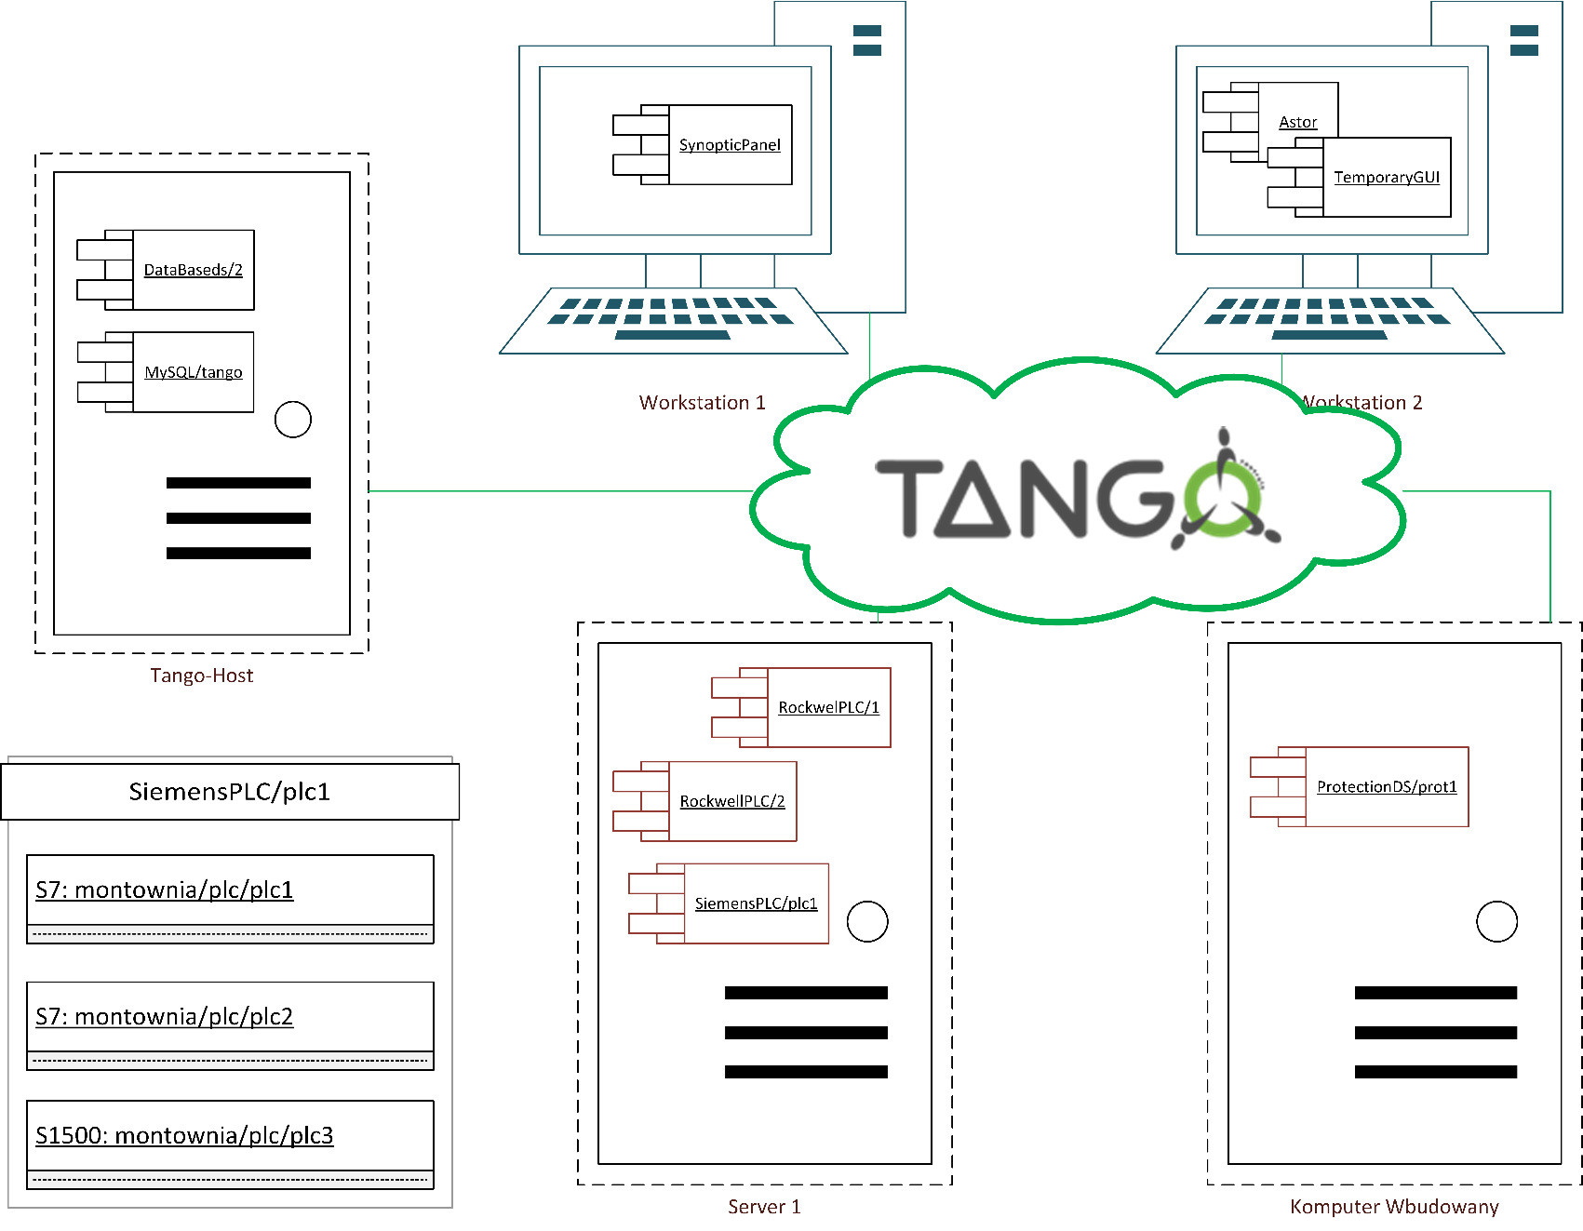
Wdrożenie

Slide 36

Wdrożenie – Tango Host

Slide 37
TANGO
Historical Archive
Temporary Archive
(fast)
Client Applications
Matlab, IgorPro
MySql
MySql
hdd
GUI
HDB
TDB
Sequencing
TANGO HOST
DataBaseds
Configuration
MySql
DeviceServer:
Device1
Device2
…
DeviceServer:
Device1
Device2
…
DeviceServer:
Device1
Device2
…

Slide 38
Device Servers

Slide 39

Device Servers

Slide 40
Devices

Slide 41

Devices (urządzenia)

Slide 42
Klient

Slide 43

Klient

Slide 44

Instalacja
Binarne pakiety:
http://www.tango-controls.org/downloads/binary/
Kod źródłłowy
http://www.tango-controls.org/downloads/source/
Kompilacja wymaga zainstalowania wcześniej zależności
README
Typowe problemy
Baza danych i zmienne systemowe MYSQL_USER oraz MYSQL_PASSWORD (wymagane tylko na tango hoście)
Nie ustawiona zmienna TANGO_HOST
Uwaga domyślne serwisy linuxowe wmagają /etc/tangorc w której ta zmienna jest zdefinowana

Slide 45
Narzędzia
Jive – konfiguracja systemu
Astor – zarządzanie systemem
Jdraw – szybkie tworzenie paneli synoptycznych
Pogo – tworzenie szkieletu device serverów
TaurusDesigner – tworzenie zaawansowanych GUI
AtkPanel – podgląd urządzenia
TaurusGui – dynamiczne tworzenie widoków
TaurusPlot, TaurusTrend – wykresy, przebiegi
Mambo - archiwizacja
Bensikin - receptury
O nich już na kolejnych zajęciach ☺
Na podstawie materiałów Solaris

Slide 46
Podsumowanie
Konsorcjum Tango Controls oraz społeczność
45 instytucji
480 zarejestrowanych użytkowników
Wsparcie dla ponad 600 klas urządzeń
Dokumentacja:
http://tango-controls.readthedocs.io/en/latest/
Do czego może przydać się Tango Controls:
Do Łączenia pojedynczych urządzeń we wspólny system
Do dostarczania, zbierania i archiwizacji danych pomiarowych
Do sterowania i monitorowania urządzeniami w ustandaryzowany sposób
Do zarządzania systemami sterowania
…

Slide 47

Dziękuję
?
www.tango-controls.org
https://github.com/tango-controls/
http://www.tango-controls.org/resources/dsc/
http://tango-controls.readthedocs.io/en/latest/

